Slide 1
Еколошки и организациони аспект заштите земљишта од ерозије и управљања бујичним поплавама
Dejan VASOVIĆ
Univerzitet u Nišu, Fakultet zaštite na radu
Snežana ŽIVKOVIĆ Univerzitet u Nišu, Fakultet zaštite na radu
Tatjana GOLUBOVIĆ Univerzitet u Nišu, Fakultet zaštite na radu
Obuka za lokalne samouprave u RS, Niš, 15/06/2021.

Slide 2
Sadržaj prezentacije
Organizacioni kontekst
Vode – status
Zemljište - indikatori

Slide 3
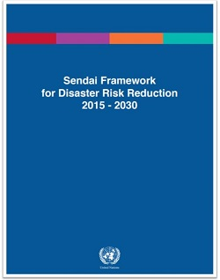
Značaj Sendai okvira i Agende 2030
Šta je Sendai Framework For Disaster Risk Reduction 2015-2030?
međunarodni dokument koji su države članice UN usvojile između 14. i 18. marta 2015. godine na Svetskoj konferenciji o smanjenju rizika od katastrofa održanoj u Sendaiju u Japanu, a odobrila ga je Generalna skupština UN-a u junu 2015.
pre ovog okvira → Hyogo Framework for Action (2005-2015)
Na nivou EU → Akcioni plan za Sendajski okvir za smanjenje rizika od katastrofa
Jun 2016

Slide 4
Značaj Sendai okvira i Agende 2030
25 godina međunarodne posvećenosti smanjenju rizika od katastrofe

Slide 5
Značaj Sendai okvira i Agende 2030

Slide 6
Značaj Sendai okvira i Agende 2030
Sprečavanje novih i smanjenje postojećih rizika od katastrofa kroz sprovođenje integrisanih i inkluzivnih
ekonomskih,
strukturnih,
pravnih,
socijalnih,
zdravstvenih,
kulturnih,
obrazovnih,
ekoloških,
tehnoloških,
političkih i
institucionalnih mera
koje sprečavaju i smanjuju izloženost opasnostima i ugroženost od katastrofa, povećavaju spremnost za reagovanje i obnovu, i time povećavaju otpornost.

Slide 7
Značaj Sendai okvira i Agende 2030
13 VODEĆIH PRINCIPA
ODGOVORNOST
→ Države imaju primarnu odgovornost
→ Deljenje odgovornosti sa zainteresovanim stranama
ANGAŽOVANJE
→ Celokupno društvo
→ Sve državne institucije
→ Osnaživanje lokalne samouprave
PRISTUP
→ U vidu ljudskih prava
→ Smanjenje rizika od katastrofa i razvoj
→ Višestruke opasnosti
→ Lokalni izrazi rizika
→Objavljivanje katastrofe i rešavanje osnovnih rizika
→ Ponovo izgraditi
PARTNERSTVO
→ Međunarodna saradnja i globalna partnerstva
→ Podrška zemljama u razvoju

Slide 8
Značaj Sendai okvira i Agende 2030
1. Zemalja sa nacionalnim i lokalnim strategijama za smanjenje rizika od katastrofa
vrednost iz 2020 >> vrednost iz 2015
2. Međunarodna saradnja sa zemljama u razvoju
vrednost iz 2020 >> vrednost iz 2015
3. Dostupnost i pristup sistemima ranog upozoravanja sa više opasnosti i informacijama i procenama rizika od katastrofe
vrednosti iz 2030 >> vrednosti iz 2015
4. Mortalitet globalne populacije
prosek od 2020 – 2030 << prosek od 2005 – 2015
5. Pogođeno stanovništvo na globalnom nivou
prosek od 2020 – 2030 << prosek od 2005 – 2015
6. Direktni ekonomski gubici
odnos iz 2030 << odnos iz 2015
7. Šteta na kritičnoj infrastrukturi i narušavanje osnovnih usluga
vrednost iz 2030 << vrednost iz 2015
POVEĆATI
SMANITI

Slide 9
Značaj Sendai okvira i Agende 2030
PRIORITETI SENDAI OKVIRA
PRIORITET 1:
Razumevanje rizika od katastrofa
PRIORITET 2:
jačanje sistema upravljanja rizicima od katastrofa
PRIORITET 4:
unapređenje spremnosti za delotvorno reagovanje u slučaju katastrofe i „izgradnja boljeg sistema od onog pre katastrofe“ u toku obnove, sanacije i rekonstrukcije
PRIORITET 3:
ulaganje u smanjenje rizika od katastrofa u cilju jačanja otpornosti

Slide 10
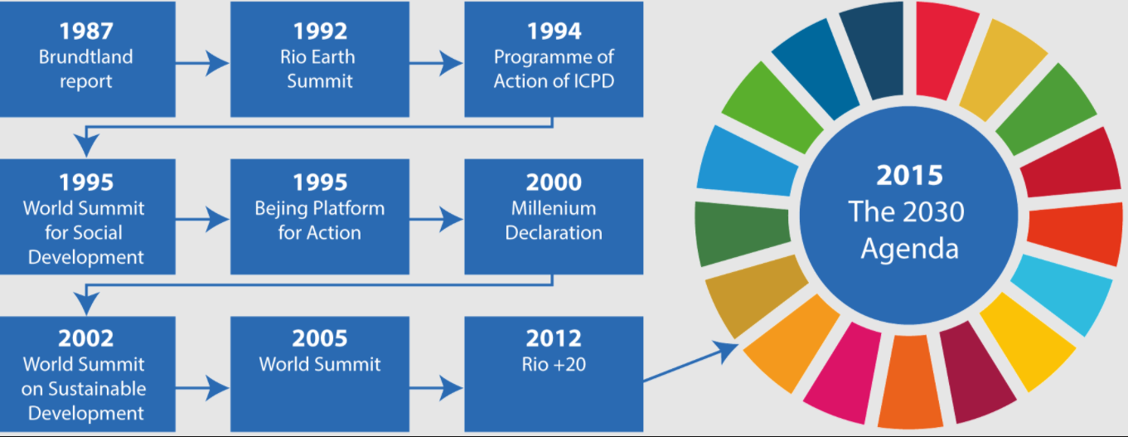
Značaj Sendai okvira i Agende 2030
Agenda 2030: Kako učiniti svet boljim mestom za život?
Septembar 2000. godine - Milenijumska deklaracija Ujedinjenih nacija
Milenijumski ciljevi su bili oročeni do 2015. godine – nisu ispunjeni ali je dosta toga urađeno
U međuvremenu – klimatske promene su postale pretnja koju više niko ne može da ignoriše
Na sedamdeset godina od osnivanja 2015. godine u Njujorku, na sednici Generalne skupštine UN usvojena je Agenda održivog razvoja od 2015. do 2030.
Agenda 2030 je logički nastavak milenijumskih ciljeva

Slide 11
Značaj Sendai okvira i Agende 2030

Slide 12
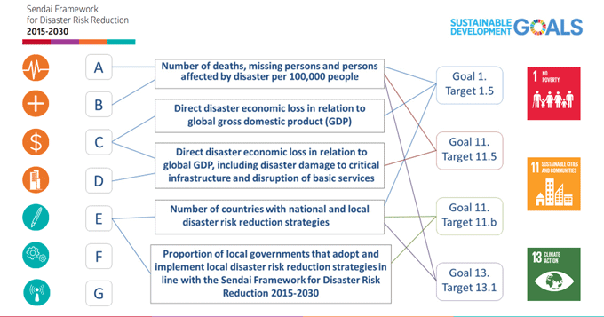
Značaj Sendai okvira i Agende 2030

Slide 13
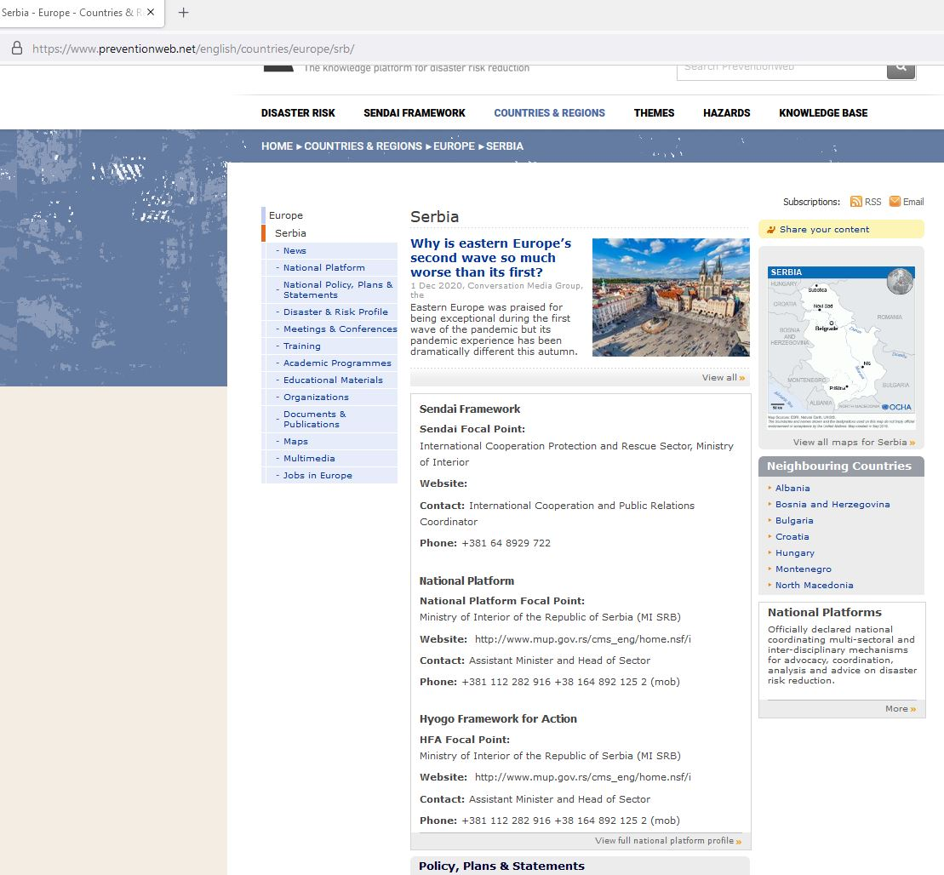
Značaj Sendai okvira i Agende 2030
https://www.preventionweb.net/english/countries/europe/srb/

Slide 14
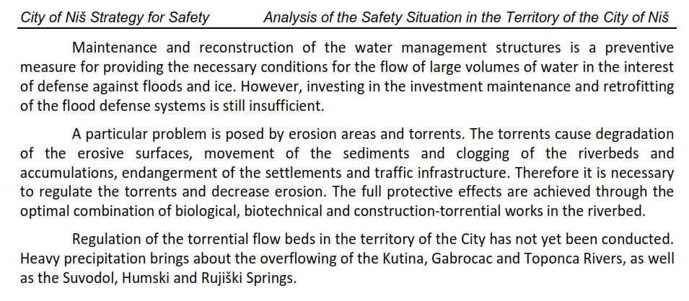
Značaj Sendai okvira i Agende 2030

Slide 15
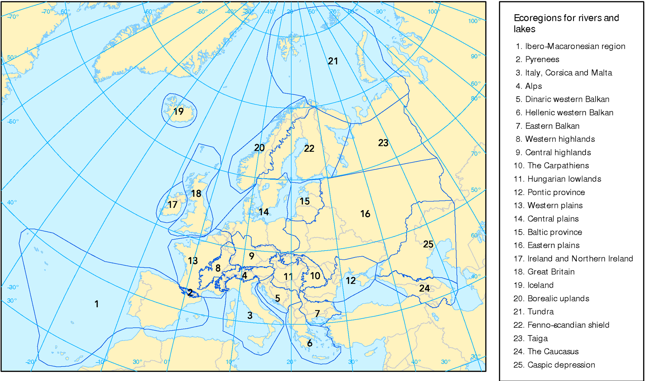
Status voda

Slide 16
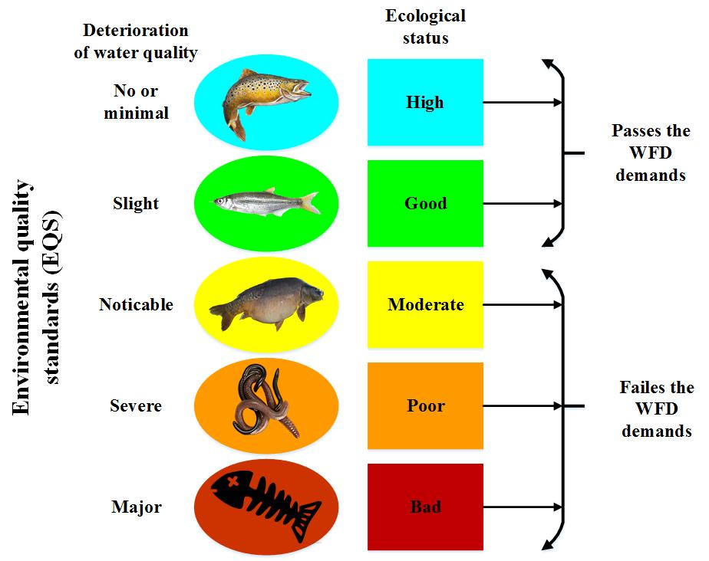
Status voda
Ekološki status obuhvata kvalitet strukture i funkcionisanja akvatičnog ekosistema pridruženog površinskim vodama, klasifikovan u skladu sa posebnim propisom.

Slide 17
Status voda
Ekološki status
Hemijski i fizičko-hemijski
Biološki i mikrobiološki
Hidromorfološki

Slide 18
Status voda

Slide 19
Erozija zemljišta
Neophodni podaci za utvrđivanje rizika od degradacije zemljišta erozijom su:
1. Tip zemljišta
Za objašnjavanje vezanosti biljaka za određeni tip zemljišta najčešće se koristi klasifikacija prema geografskoj distribuciji:
zonalna (podzol, smeđe šumsko zemljište, laterit, černozem…)
azonalna (regosoli, litosoli, diluvijalna, aluvijalna, rendzine)
intrazonalna (hidromorfna, halomorfna)

Slide 20
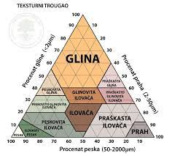
Erozija zemljišta
Neophodni podaci za utvrđivanje rizika od degradacije zemljišta erozijom su:
2. Tekstura zemljišta

Slide 21
Erozija zemljišta
Neophodni podaci za utvrđivanje rizika od degradacije zemljišta erozijom su:
3. Gustina i vodno – vazdušna svojstva zemljišta, hidraulična svojstva zemljišta
Vodni režim je kompleksna pojava i obuhvata različite procese poput primanja vode putem padavina, oticanje vode, zadržavanje vode, pristupačnost vode, kretanje, isparavanje, kondezaciju vodene pare, priliv iz podzemnih voda i sl.
Vazdušni režim odnosi se na vazduh u zemljištu, kako u kvantitativnom, tako i u kvalitativnom smislu. Vazduh u zemljištu se sastoji od gasova, koji, uglavnom, potiču iz atmosfere, ili se obrazuju u zemljištu kao posledica biohemijskih reakcija.

Slide 22
Erozija zemljišta
Neophodni podaci za utvrđivanje rizika od degradacije zemljišta erozijom su:
4. Topografija, uključujući gradijent nagiba i dužinu nagiba
Topografija se odnosi na konfiguraciju površine zemljišta opisanu u četiri kategorije:
morfologija čitavog krajolika
položaj lokacije u okviru krajolika
oblik nagiba
ugao nagiba
Orijentacija utiče na priliv padavina, toplotni režim, rizik eolskih uticaja i karakter humusa koji se formira na višim nadmorskim visinama.

Slide 23
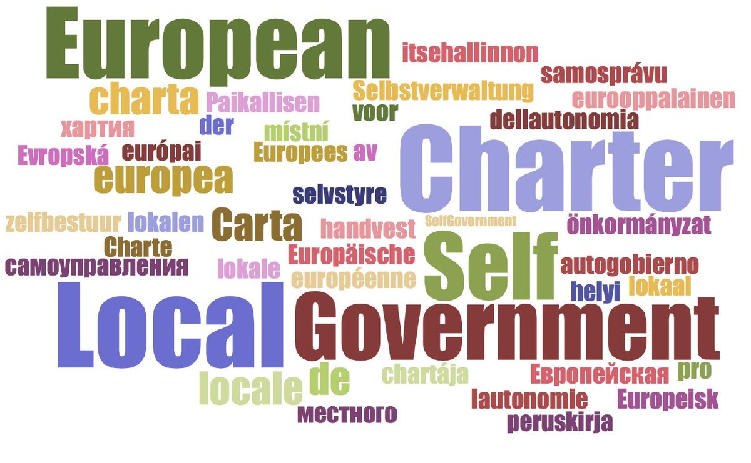
Nadležnosti lokalne samouprave

Slide 24
ХВАЛА ВАМ НА ПАЖЊИ!

